Slide 1
1904 標準機制作報告
PM: 中尾 TL: 山本 DM:杉山
・村松 ・渡部 ・太田 ・佐藤 ・大川 ・土屋

Slide 2
目次
1. 活動報告
1.1 メカニクス
1.2 電源スイッチボード
1.3 Arduino
1.4 Raspberry Pi
2. 結合試験結果報告
3. まとめ

Slide 3
1. 活動報告

Slide 4
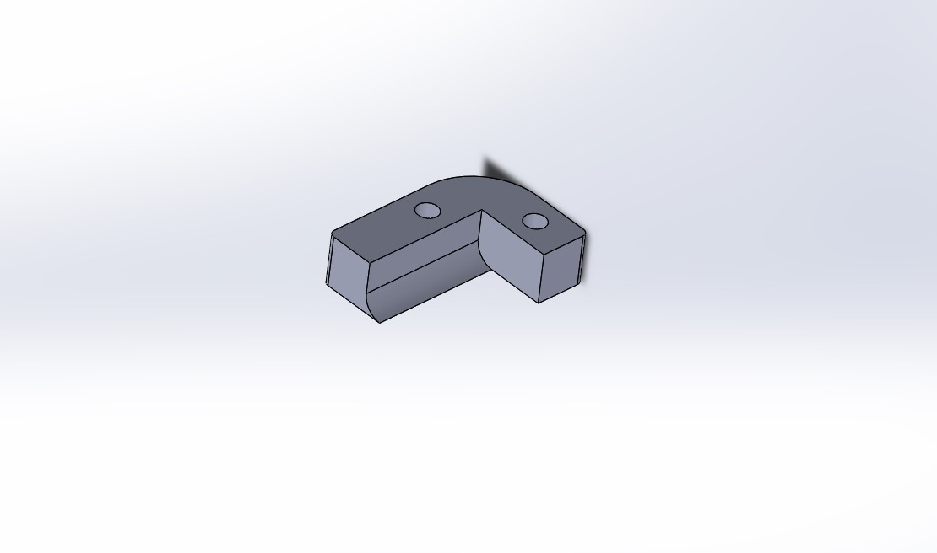
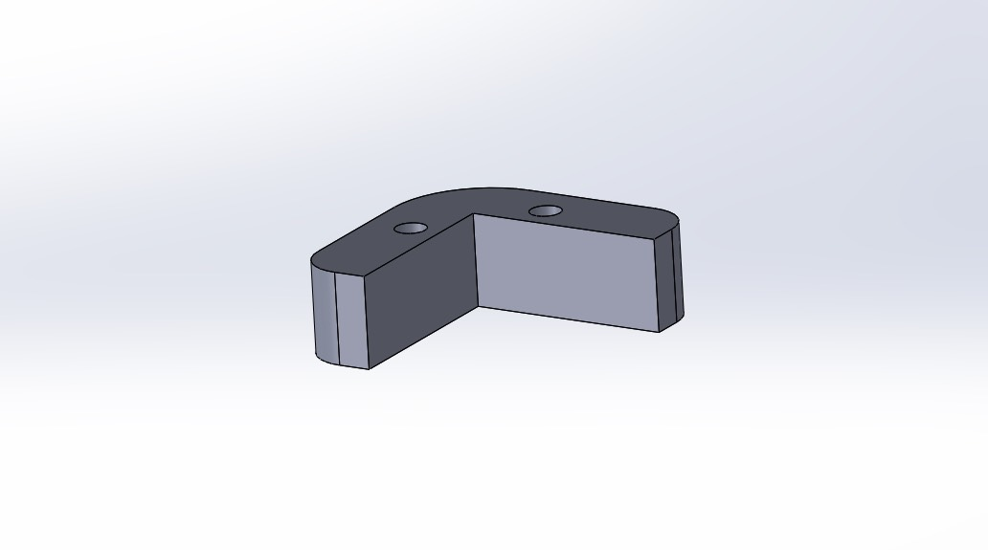
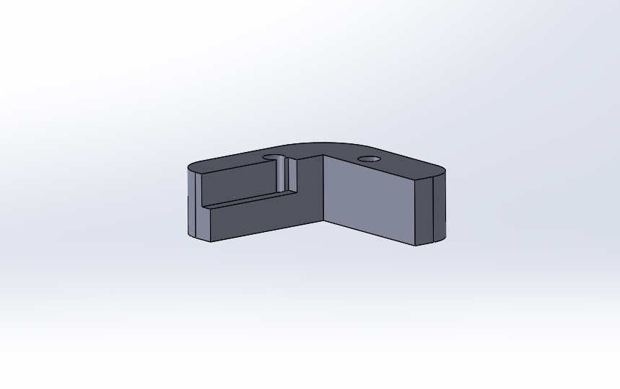
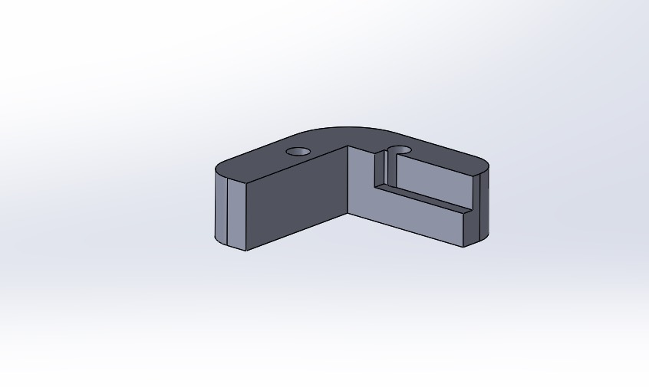
1. 活動報告
1.1 メカニクス

Slide 5
1. 活動報告
1.1 メカニクス
工夫点
・模型用バッテリーの曲面に合わせて
マウントを削った
・最初の構造では、はめ合いが
よくなかったため形に合わせて削った

Slide 6
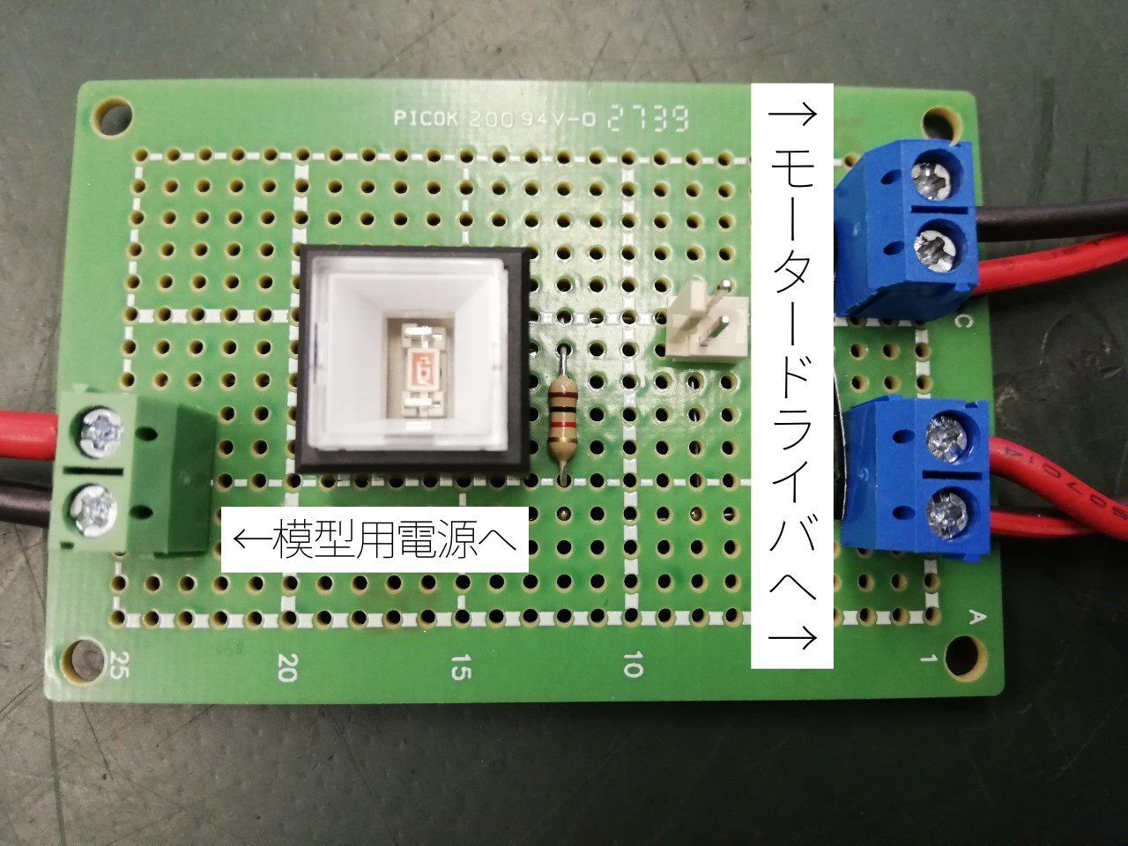
1. 活動報告
1.2 電源スイッチボード

Slide 7
1. 活動報告
1.2 電源スイッチボード
工夫点
・MCB接続部端子のブロックを二つに
増やし、接続しやすくした
・各端子のソケットにラベルを付けて
接続時にミスが起こるリスクを減らした

Slide 8
1. 活動報告
1.2 電源スイッチボード
不具合
・模型用バッテリーのコードを+-逆に
ソケットにつないだためショートした

Slide 9
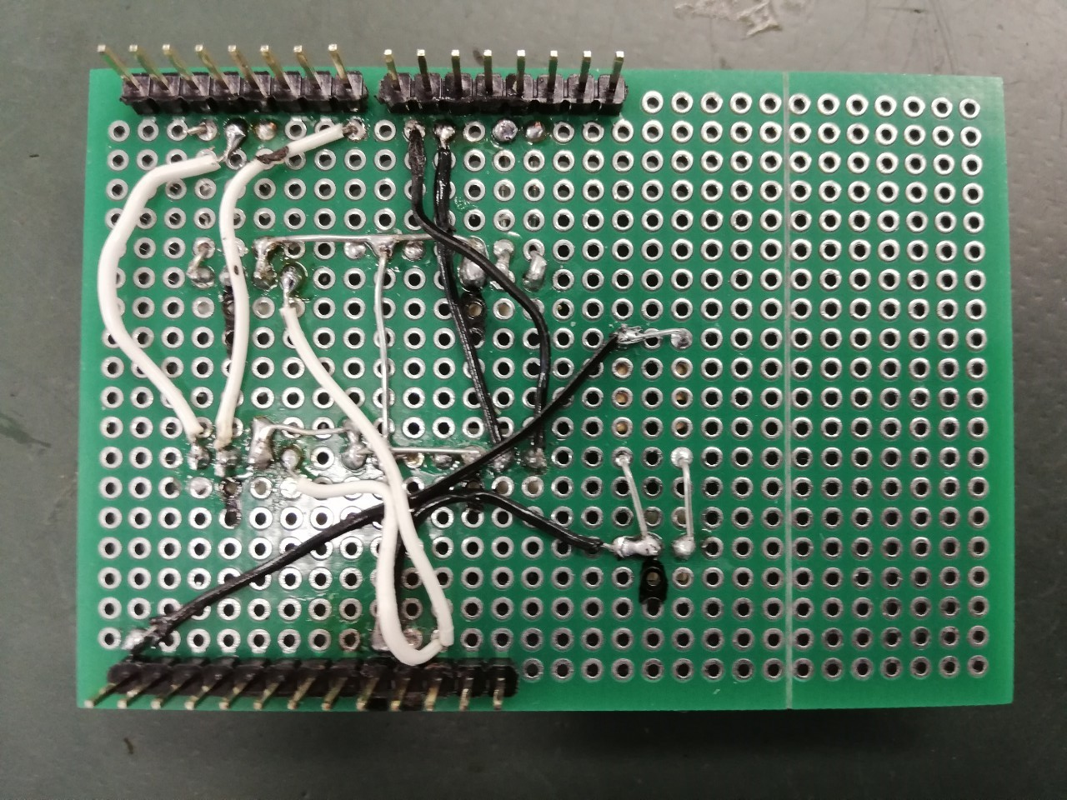
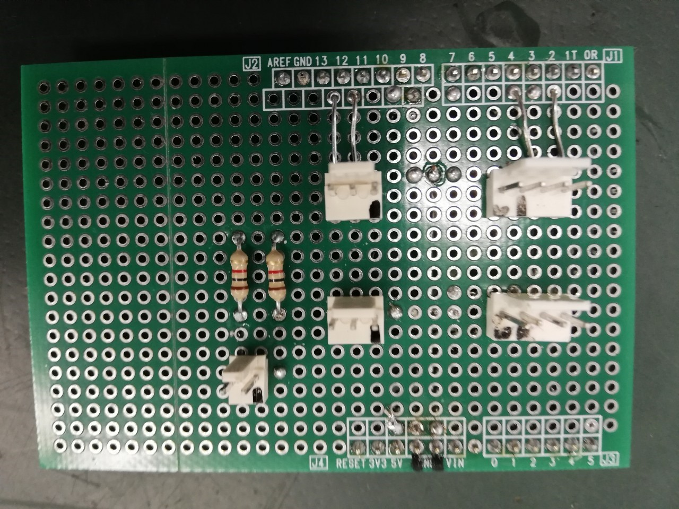
1. 活動報告
1.3 Arduino

Slide 10
1. 活動報告
1.3 Arduino
工夫点
・各ソケットのGNDとVccに印をつけた
・ピンヘッダのGNDが分かるよう印を
つけた

Slide 11
1. 活動報告
1.3 Arduino
不具合
・昨年以前のずさんな管理により
エンコーダ周りのシステムがボロボロ
だった(例:導線内部断線、はんだ付け)

Slide 12
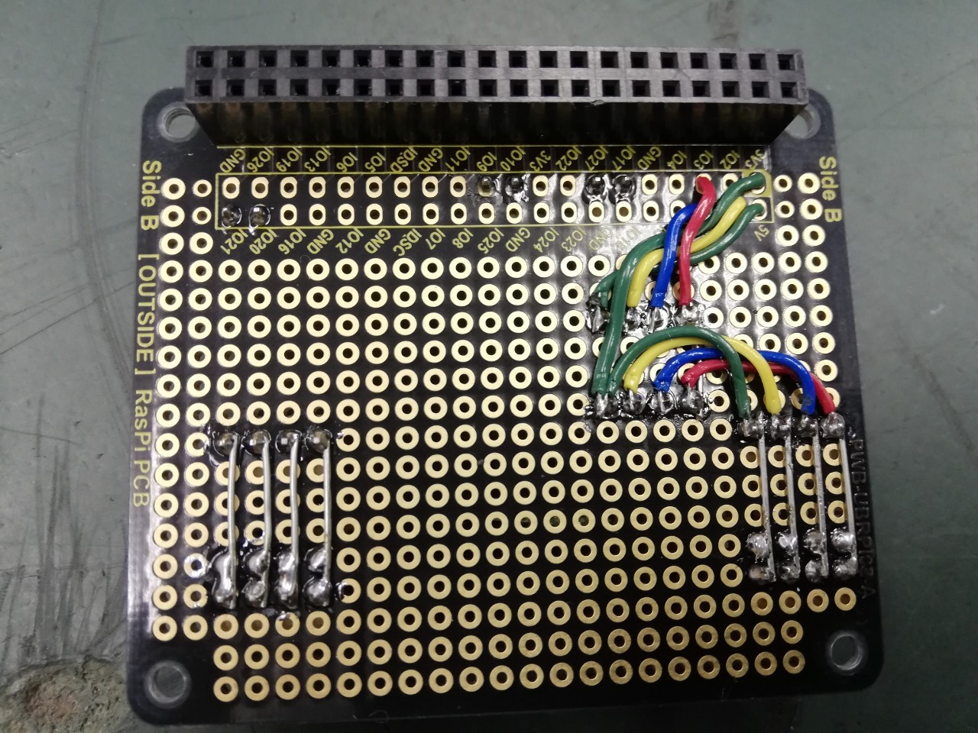
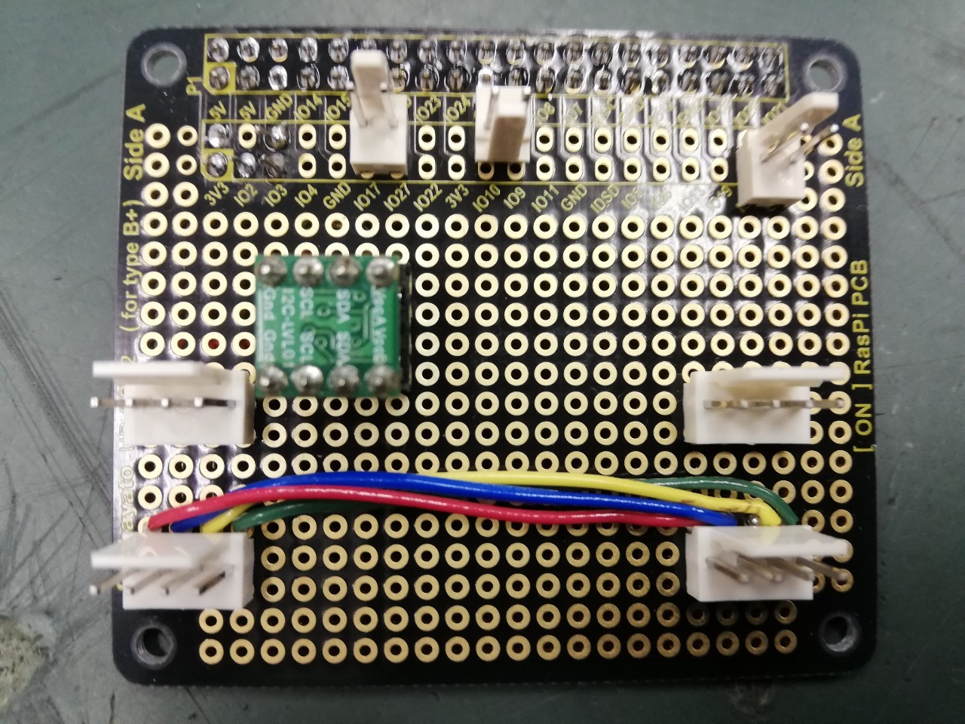
1. 活動報告
1.4 Raspberry Pi

Slide 13
1. 活動報告
1.4 Raspberry Pi
工夫点(ユニバーサル基盤)
・ユニバーサル基盤の配線を整理し
見やすくした
・同系統の接続端子を同色の導線で
配線した

Slide 14
1. 活動報告
1.4 Raspberry Pi
工夫点(システム)
・Raspberry PiのVNCパス設定を
「Unixパスワード」から「VNCパス
ワード」に変更して接続を可能にした
・MG3Wlanに接続するときに上位ビットip
が192~になる問題を修正し172~になるよ
うにした

Slide 15
1. 活動報告
1.4 Raspberry Pi
工夫点(システム)
・cui制御が可能なArduino開発環境
Platform IO(https://platformio.org/)を
導入した
・文字化けの解消を行った
・ViをVimを導入した

Slide 16
2. 統合試験結果報告

Slide 17
とりあえず動画を見て (夜中に頑張った プレミア難しい…)
https://youtu.be/fO6dXZ7v61E

Slide 18
2. 統合試験結果報告
・ほぼ初期状態で回転、直進共に期待して
いるような挙動を示した
ゲインは
P:70 I:0.8 D:70
回転減速ゲイン +5°
とした。

Slide 19
3. まとめ

Slide 20
3. まとめ
・Arduino以外は大きなトラブルが起こるこ
となく試験まで終えることができた
・ものを丁寧に扱うことの大切さを学んだ

